Slide 1



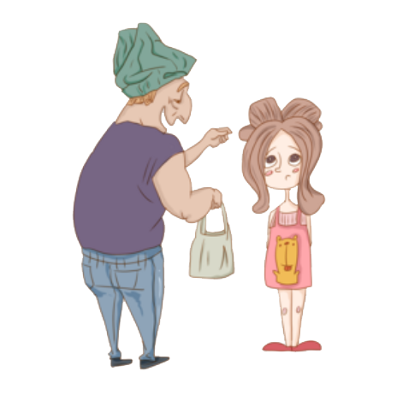

UBND QUẬN LONG BIÊN
TRƯỜNG MẦM NON HỒNG TIẾN
HOẠT ĐỘNG GIÁO DỤC KỸ NĂNG SỐNG
Đề tài : Xử lí nguy cơ khi bị bắt cóc Lứa tuổi : 5 - 6 tuổi
Lớp : Mẫu giáo lớn A2
Giáo viên: Nguyễn Thị Hải Yến

Slide 2



Slide 3
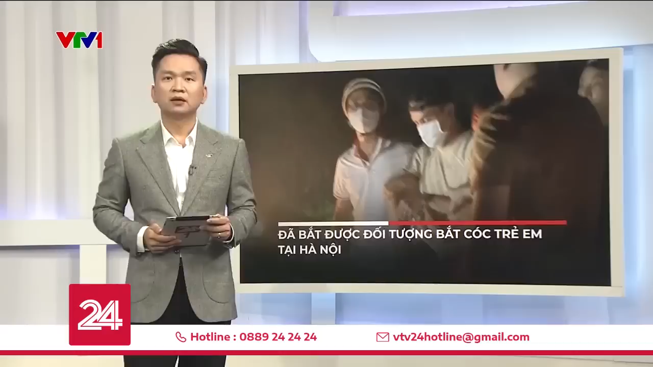

Slide 4

Tìm hiểu những nguy hiểm khi bị bắt cóc.

Slide 5

Trẻ về nhóm

Slide 6


Slide 7

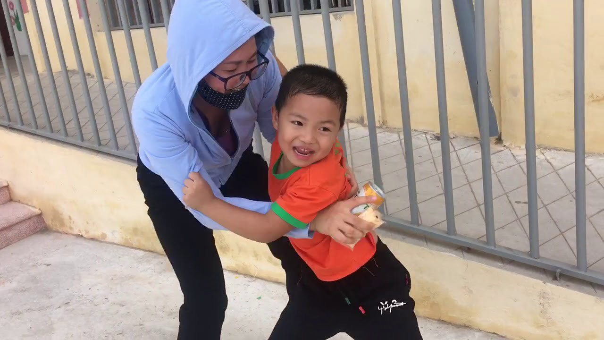
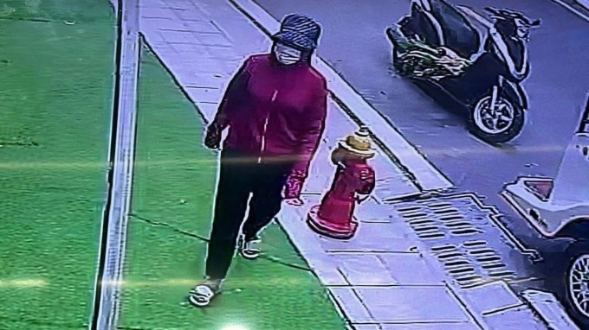
Nhóm 1: Nhận diện hình dáng người lạ

Slide 8
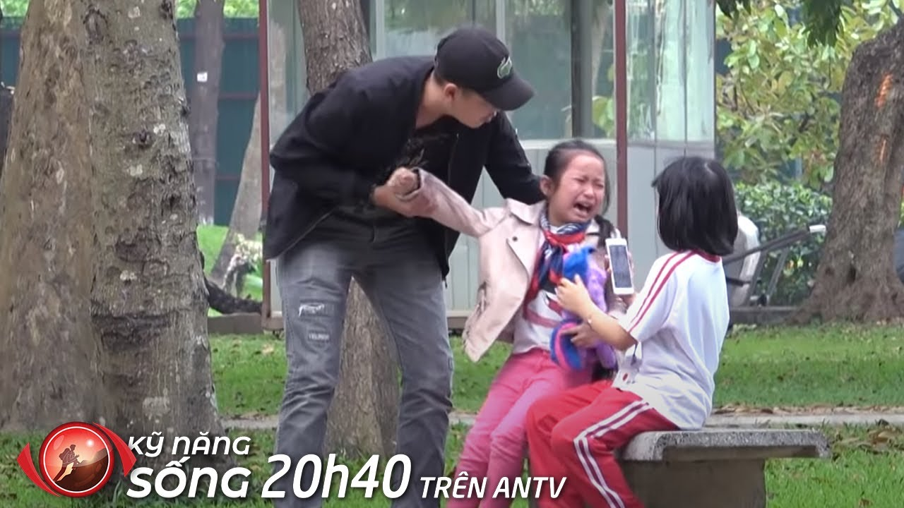
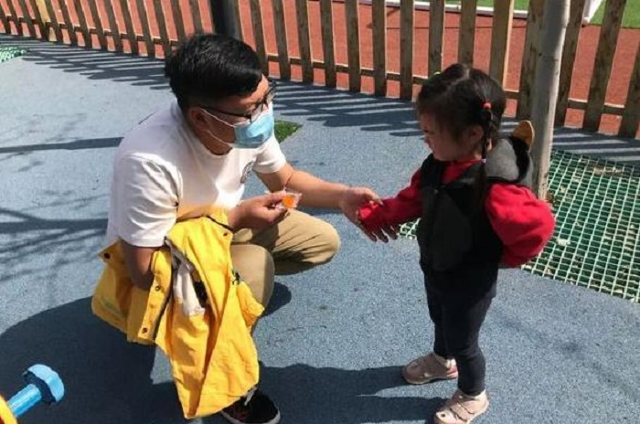

Slide 9
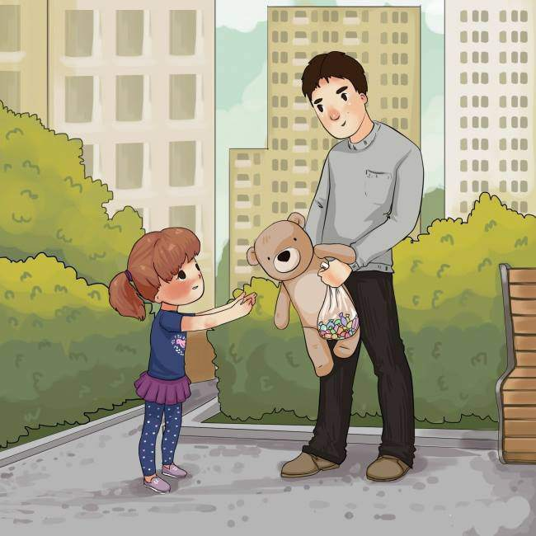
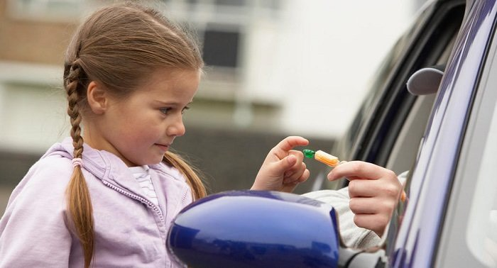
Nhóm 2: Tìm hiểu về cách người lạ dụ dỗ

Slide 10
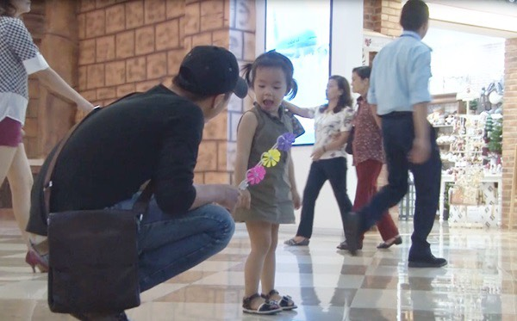
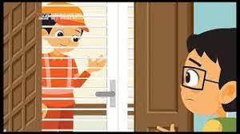

Slide 11
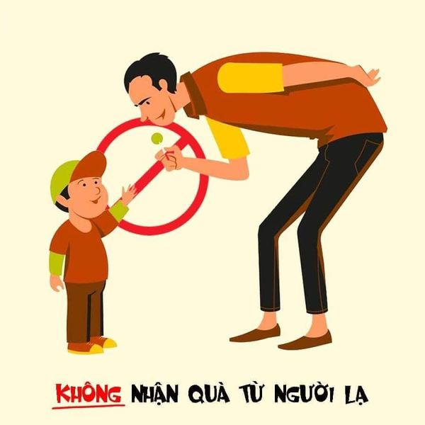
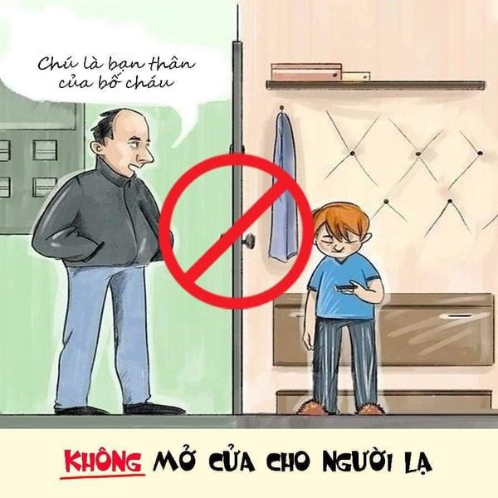
Nhóm 3: Cách xử lí khi bị người lạ dụ dỗ

Slide 12
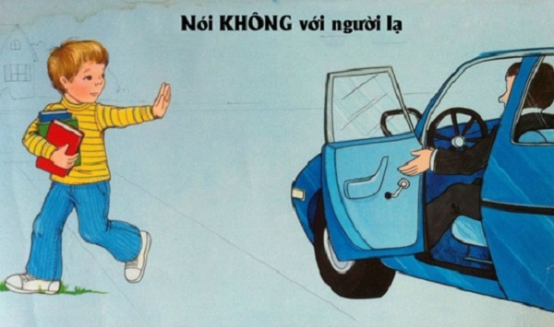
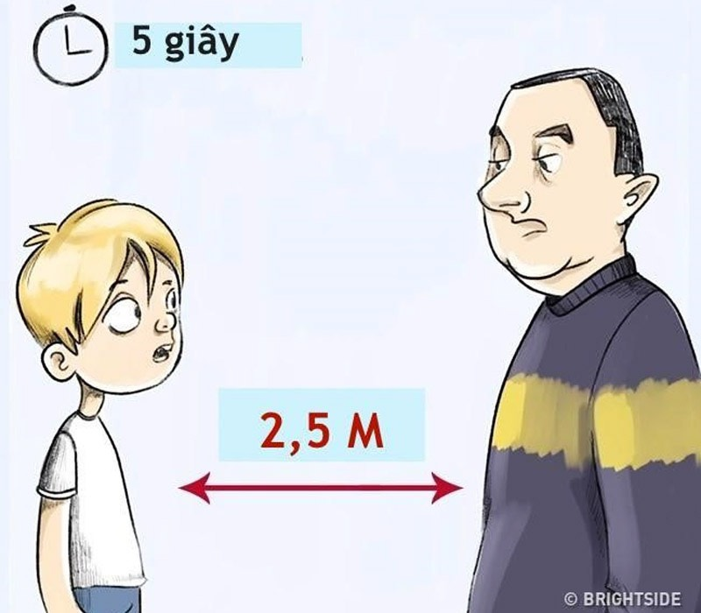

Slide 13
Các kỹ năng xử lý tình huống khi bị bắt cóc.

Slide 14
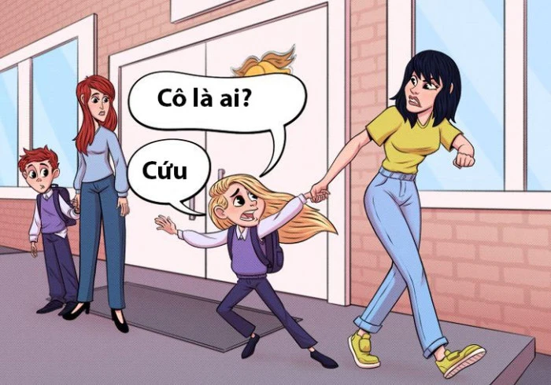
KỸ NĂNG 1
Hét to cầu cứu.

Slide 15

THỰC HÀNH

Slide 16
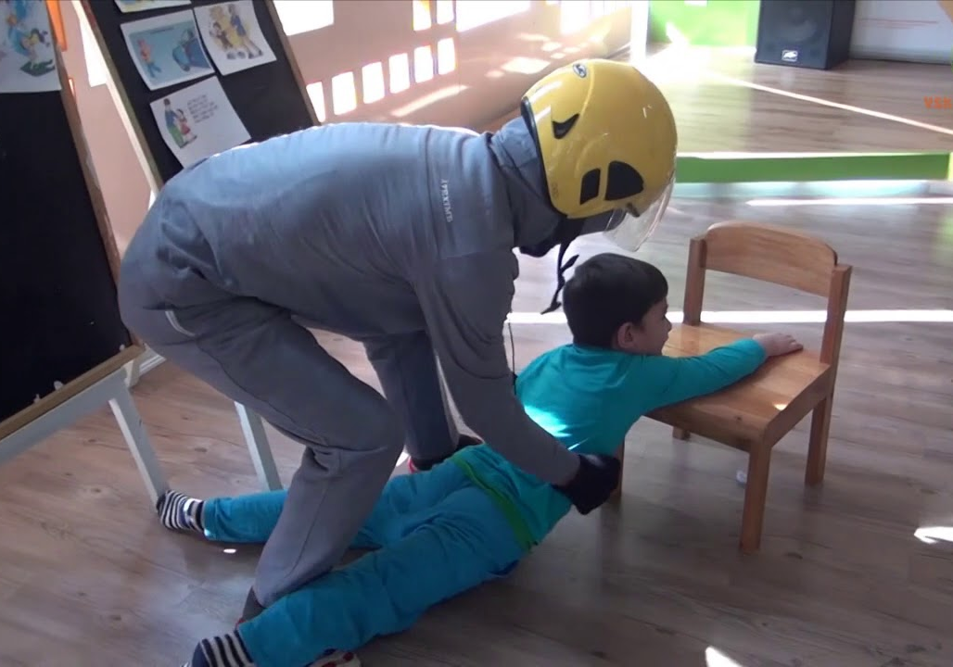
KỸ NĂNG 2
Bám dính

Slide 17
THỰC HÀNH

Slide 18
KỸ NĂNG 3
Quay cánh tay

Slide 19
THỰC HÀNH

Slide 20
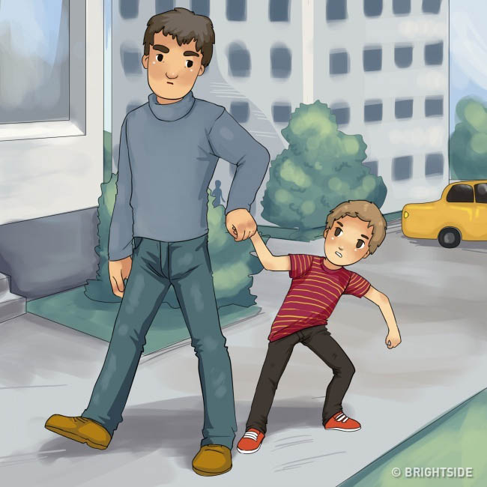
KỸ NĂNG 4
Đập, đạp vào người kẻ bắt cóc.

Slide 21
THỰC HÀNH

Slide 22

TRAO
HUÂN CHƯƠNG
TỰ VỆ

Slide 23


